Slide 1

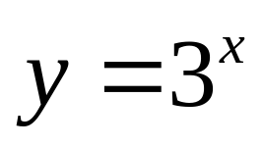
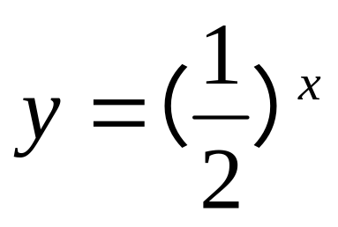
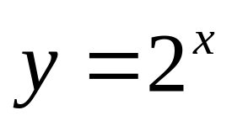
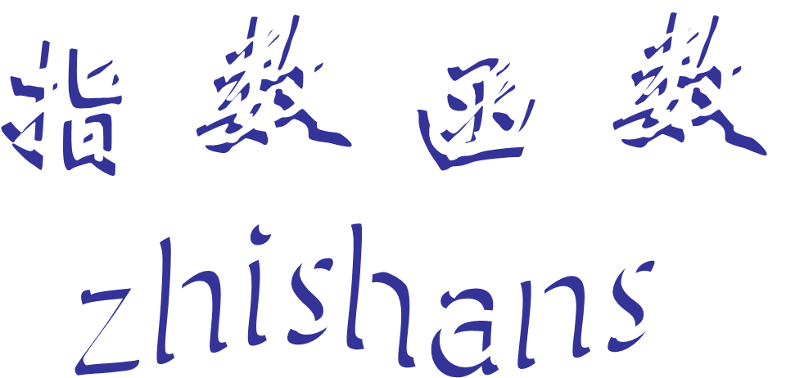

y
0
x

Slide 2
复习回顾
图 象
a>1
0<a<1
y
y=a^{x}
(0<a<1)
y
y=a^{x}
(a>1)
(0,1)
y=1
y=1
(0,1)
0
x
0
x
性 质
定 义 域 :
R
值 域 :
( 0 , + ∞ )
必过 点：
( 0 , 1 ) ,即 x = 0 时, y = 1 .
在 R 上是
增函数
在 R 上是
减函数
设计、制作：CHENXIXIONG

Slide 3
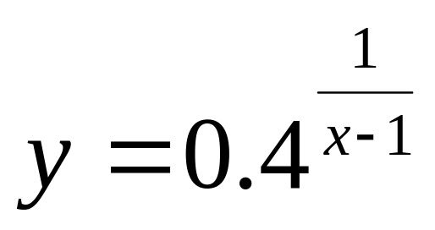
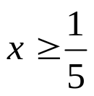
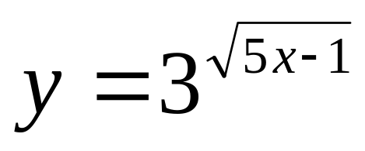
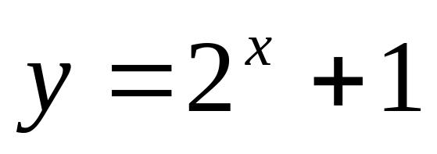
例 题 分 析
例1：求下列函数的定义域、值域：
所求函数定义域为{x|x≠1}
所求函数值域为{y|y>0且y≠1}
所求函数定义域为{ x |
}
所求函数值域为{y|y≥1}
所求函数定义域为 R
所求函数值域为 { y | y > 1 }
设计、制作：CHENXIXIONG

Slide 4
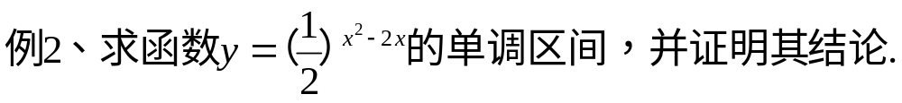
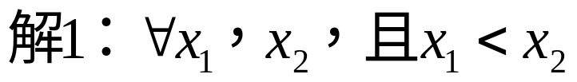
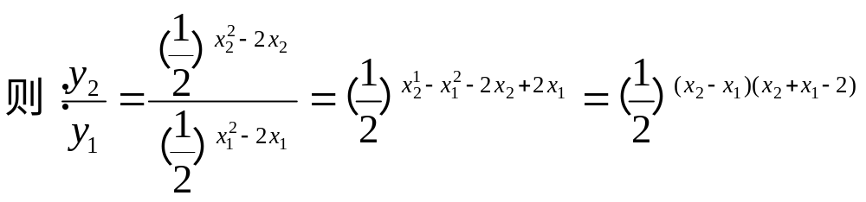
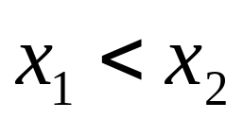
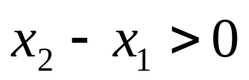
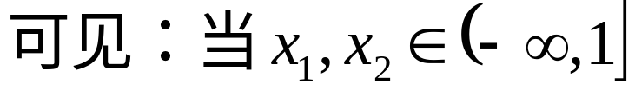
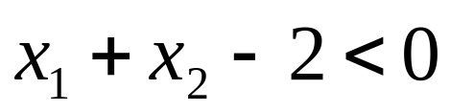
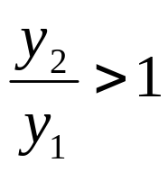
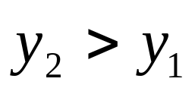
例 题 分 析
此时函数单调递增
设计、制作：CHENXIXIONG

Slide 5
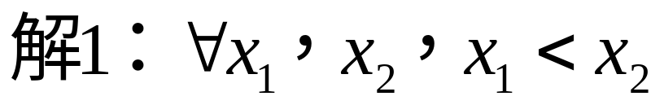
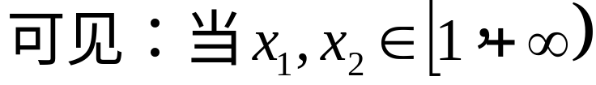

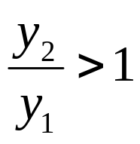
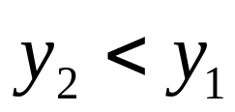
例 题 分 析
此时函数单调递减
设计、制作：CHENXIXIONG

Slide 6
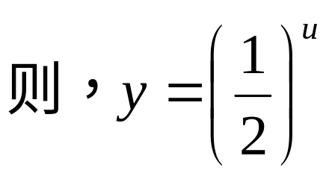
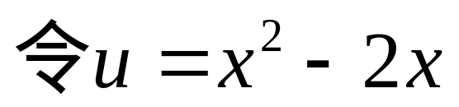
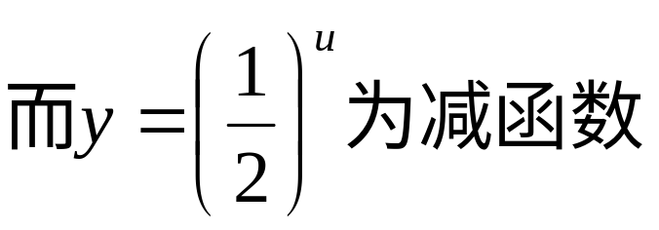
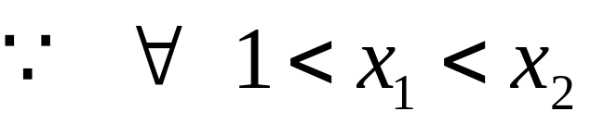
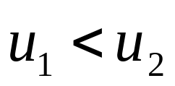
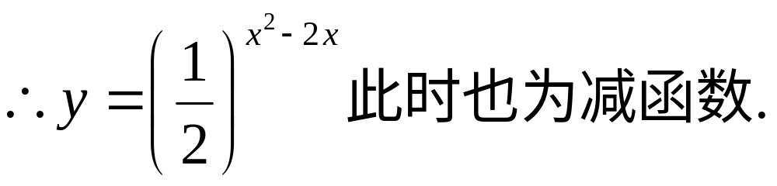
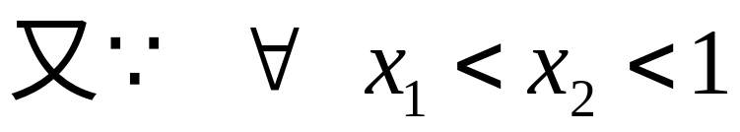
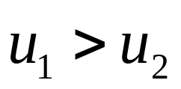
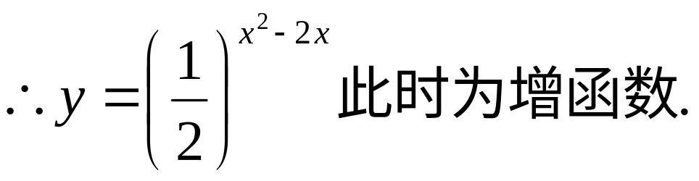
解2、（用复合函数的单调性）
设计、制作：CHENXIXIONG

Slide 7
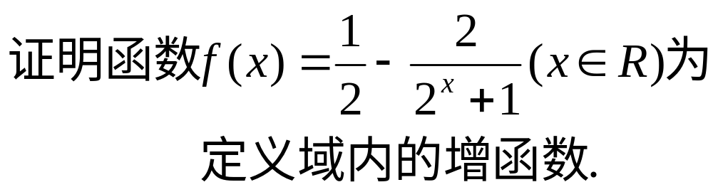
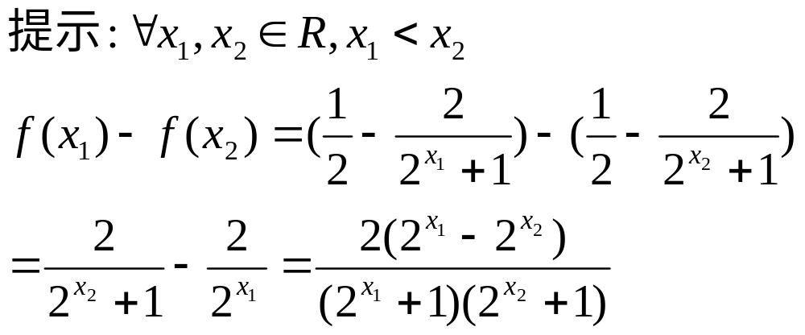
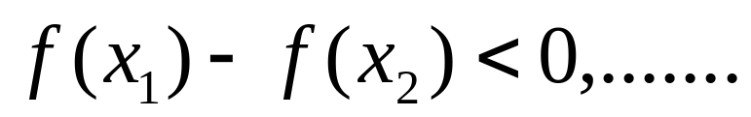
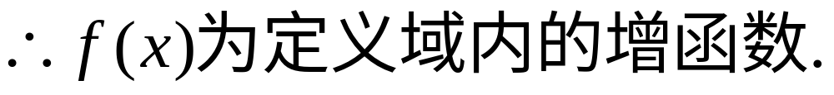
例 题 分 析
设计、制作：CHENXIXIONG

Slide 8

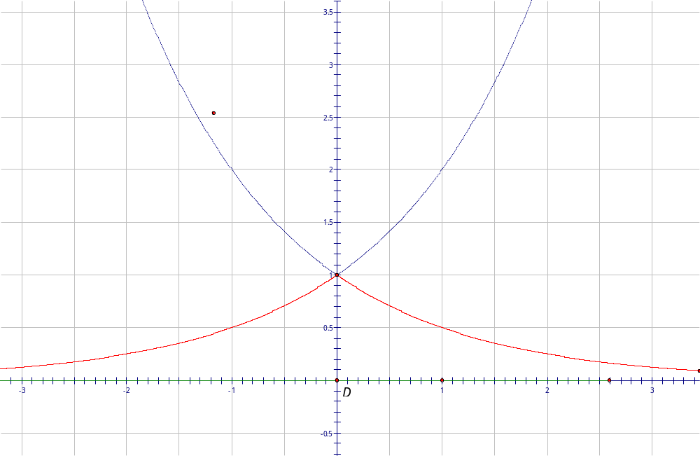
例 题 分 析
设计、制作：CHENXIXIONG

Slide 9

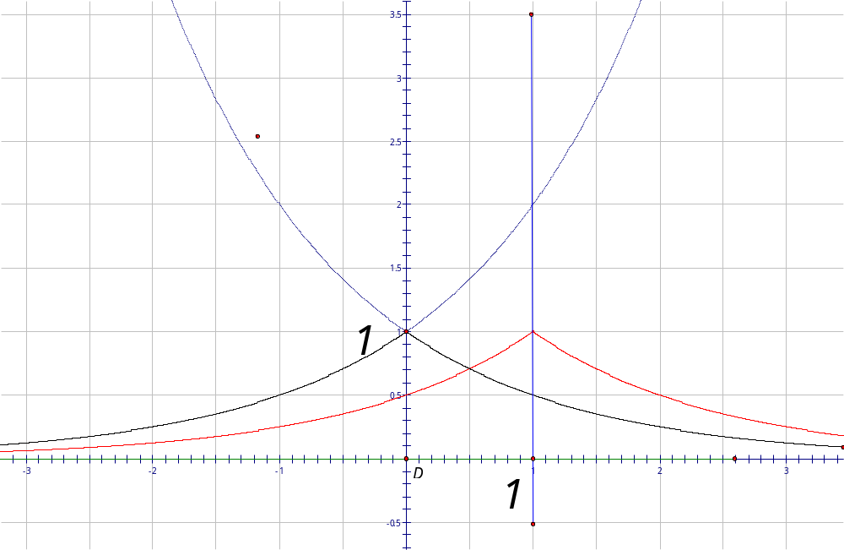
例 题 分 析
设计、制作：CHENXIXIONG

Slide 10
推广：对于有些复合函数的图象，则常用基本函数图象+变换方法
作出：基本函数图象+变换：即把我们熟知的基本函数图象，通过
平移、作其对称图等方法，得到我们所要求作的复合函数的图象，
如上例，这种方法我们遇到的有以下几种形式：
函 数 | y = f(x)
y=f(x+a) | a>0时，向左平移a个单位；a<0时，向右平移|a|个单位.
y=f(x)+a | a>0时，向上平移a个单位；a<0时，向下平移|a|个单位.
y=f(-x) | y=f(-x)与y=f(x)的图象关于y轴对称.
y=-f(x) | y=-f(x)与y=f(x)的图象关于x轴对称.
y=-f(-x) | y=-f(-x)与y=f(x)的图象关于原点轴对称.
y=f(|x|) | 图象关于y轴对称.
y=|f(x)| | 图象在x轴上方保持不变，图象在x轴下方翻折上来.
y=f⁻¹(x) | y=f⁻¹(x)与y=f(x)的图象关于直线y=x对称.
y=f(2a-x) | y=f(2a-x)与y=f(x)的图象关于直线x=a对称
y=-f(2a-x) | y=-f(2a-x)与y=f(x)的图象关于点（a，0）对称
y=2b-f(2a-x) | y=2b-f(2a-x)与y=f(x)的图象关于点（a，b）对称
设计、制作：CHENXIXIONG

Slide 11
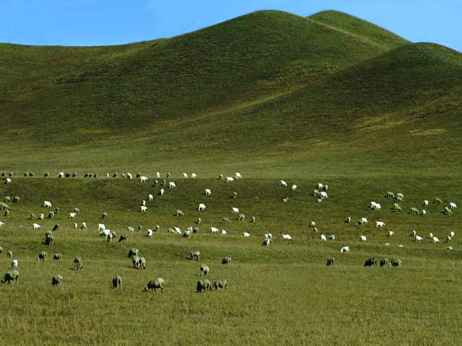
哦，下课的感觉真好！
设计、制作：CHENXIXIONG

Slide 12
设计、制作：CHENXIXIONG

